Slide 1


合肥迪措机电有限公司业务能力介绍
BUSINESS COMPANY INTRODUCTION
中国-合肥 2025年

Slide 2
目录
LOGO
C
O
N
T
E
N
T
S
01
公司团队
COMPANY TEAM
02
业务能力
SERVICE CAPABILITY
03
经典案例
SUCCESSFUL CASES

Slide 3
LOGO
01
PART ONE
公司团队
COMPANY TEAM

Slide 4

核心团队 COMPANY TEAM
01
叶自强
大连理工大学能动专业硕士、十年仿真开发经验
航空发动机一维二维几何建模、网格划分、求解器开发；核工业反应堆仿真系统前处理建模与可视化；航空制造线束协同设计平台设计与开发；界面定制引擎架构设计与研发；以及求解器集成、云原生探索等。
02
李文
华中科技大学材料专业硕士、八年仿真开发经验
网格划分和科学数据可视化，主要聚焦航空发动机的流体域网格划分和流场可视化、舰面环境发动机尾喷流噪声域网格划分和可视化

Slide 5
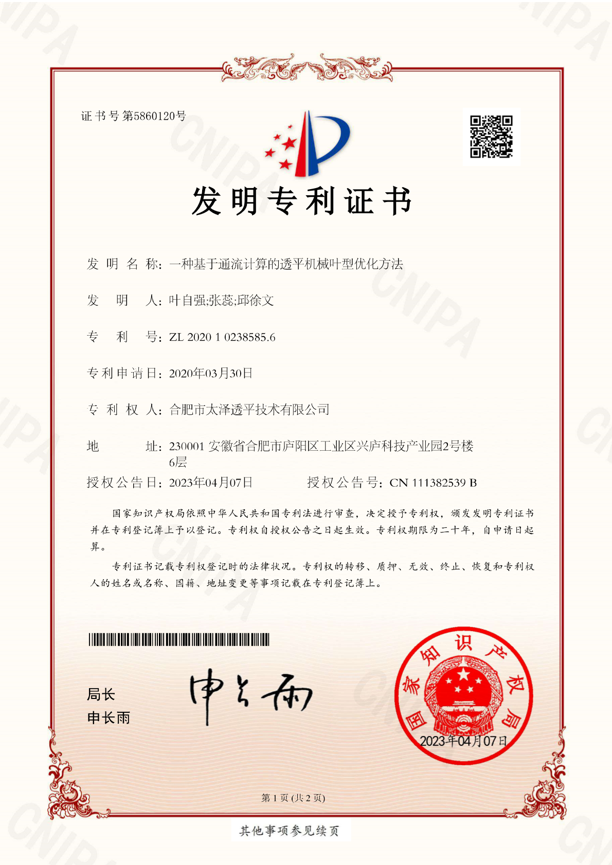
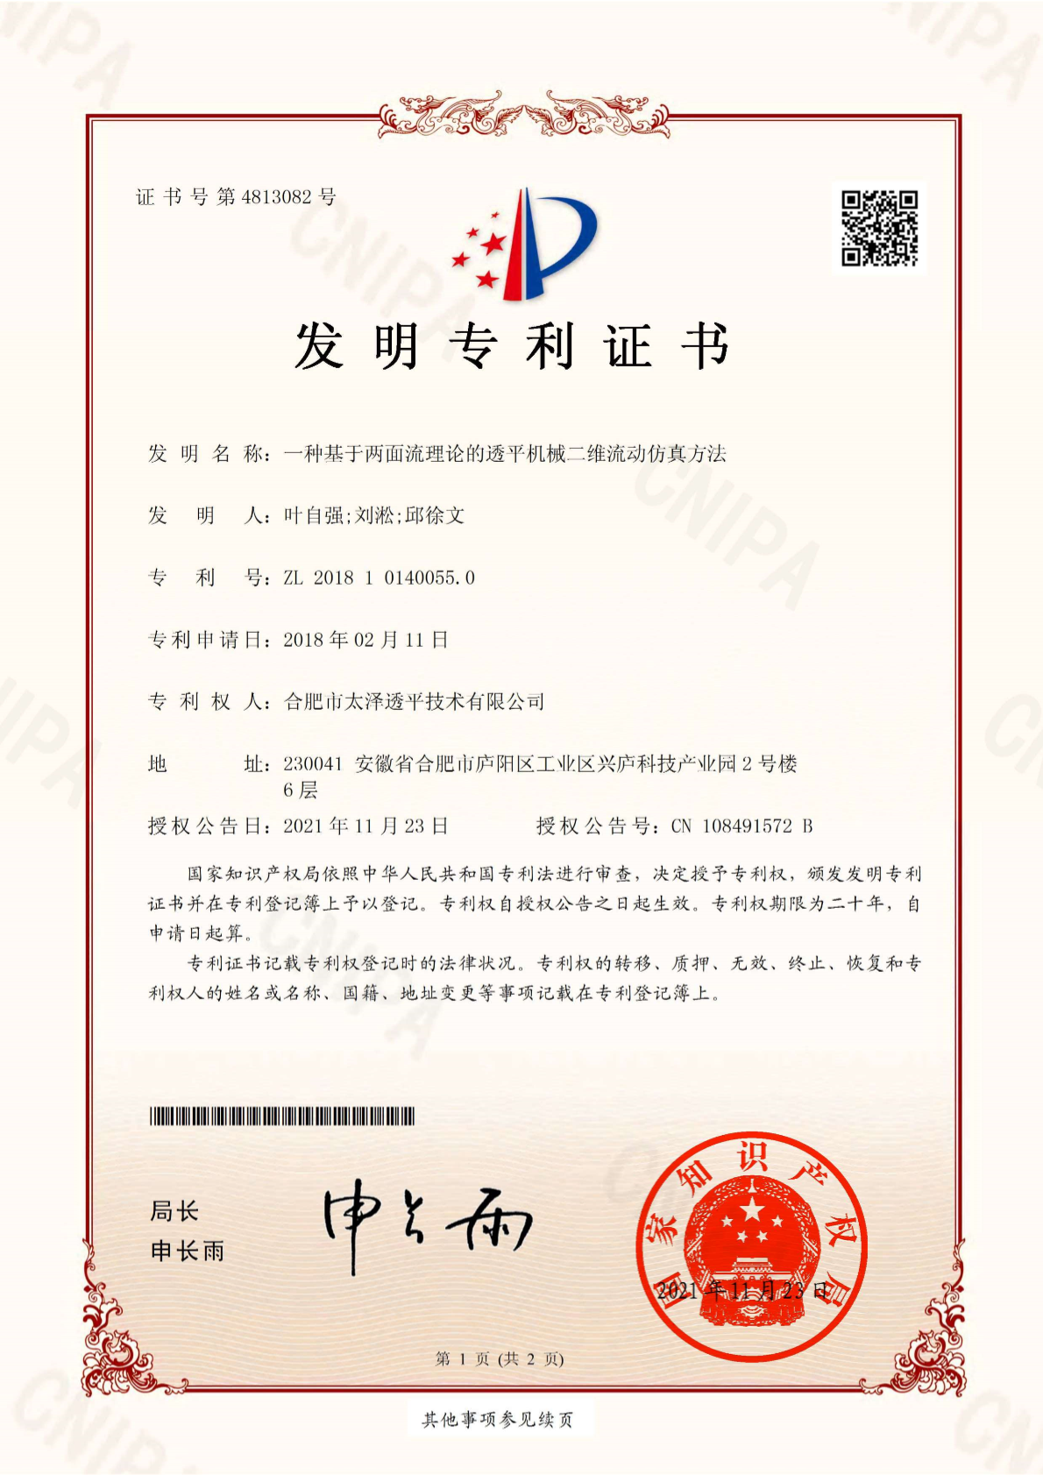
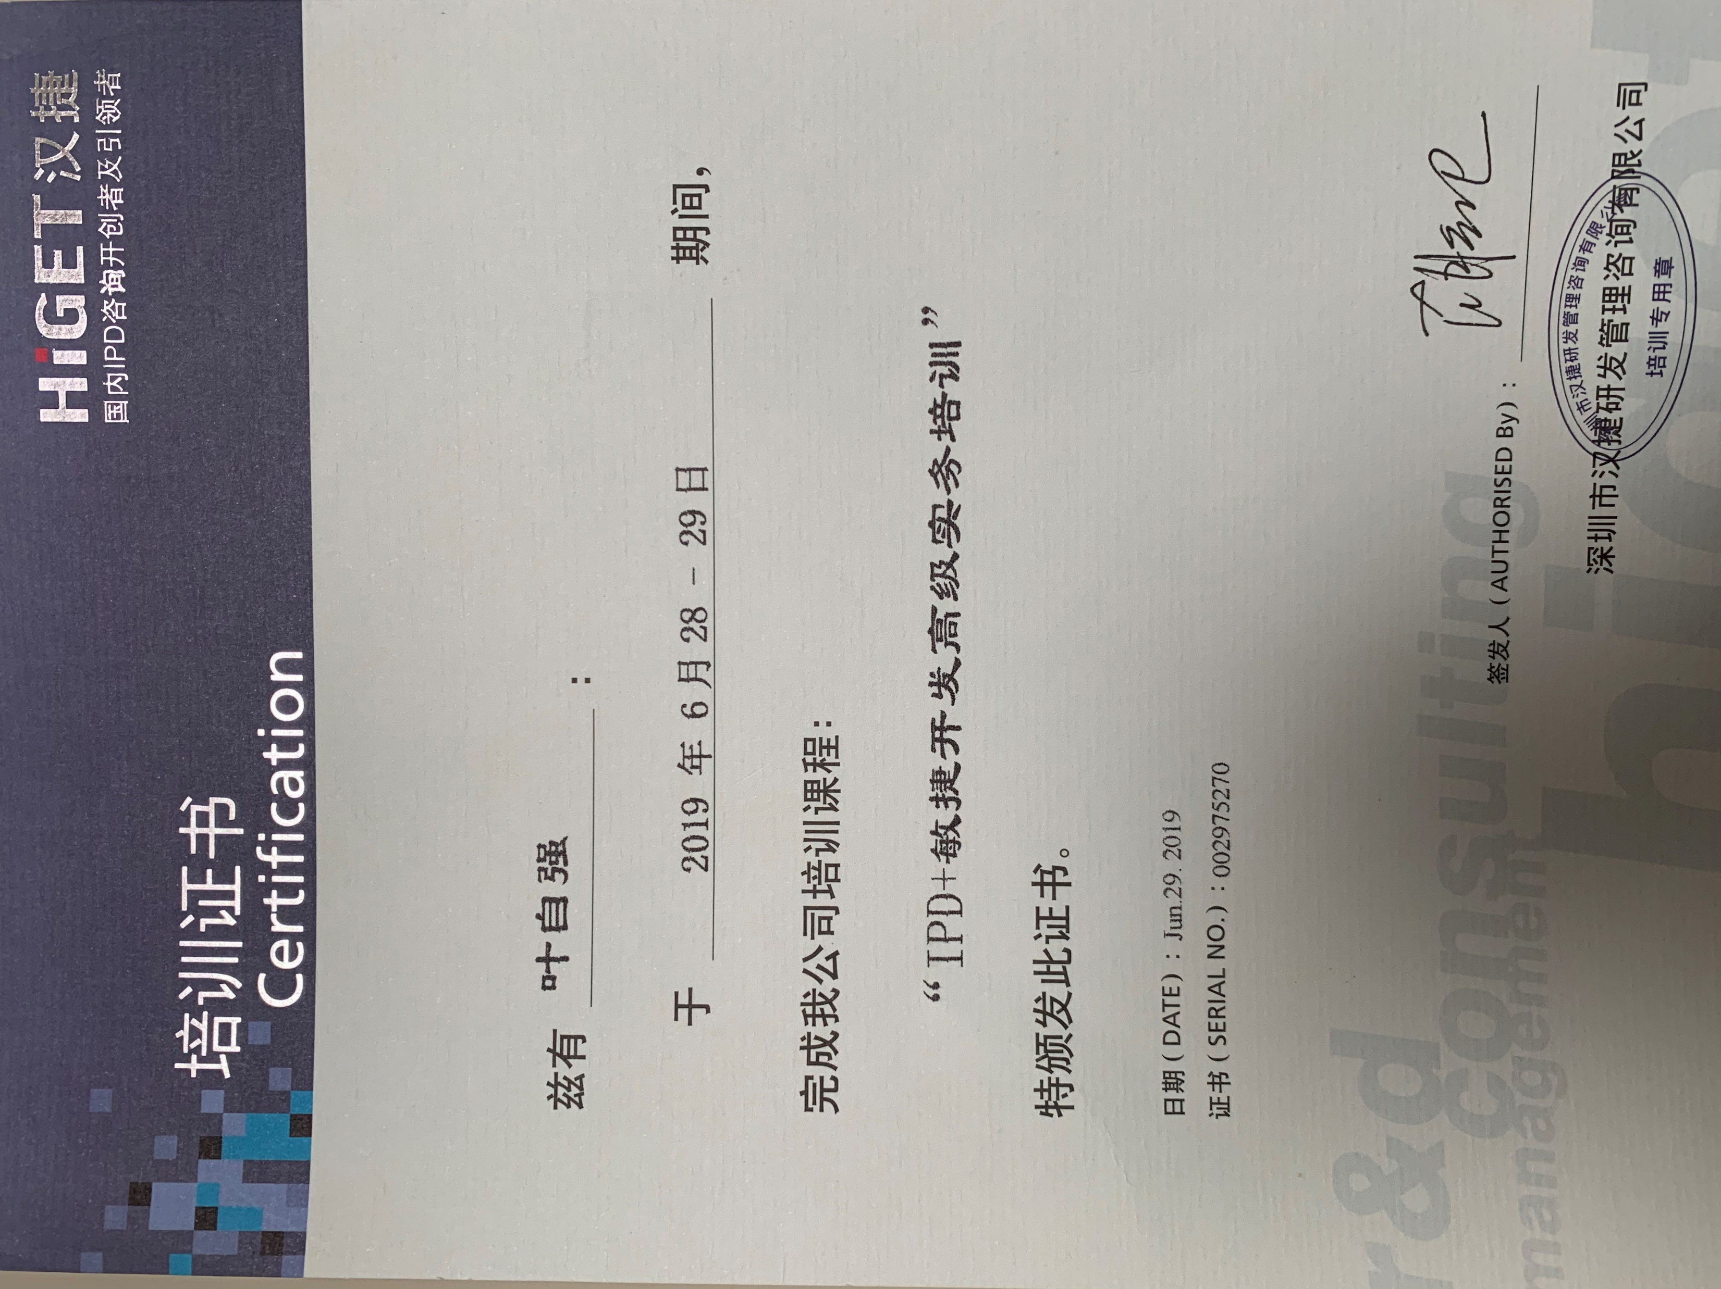


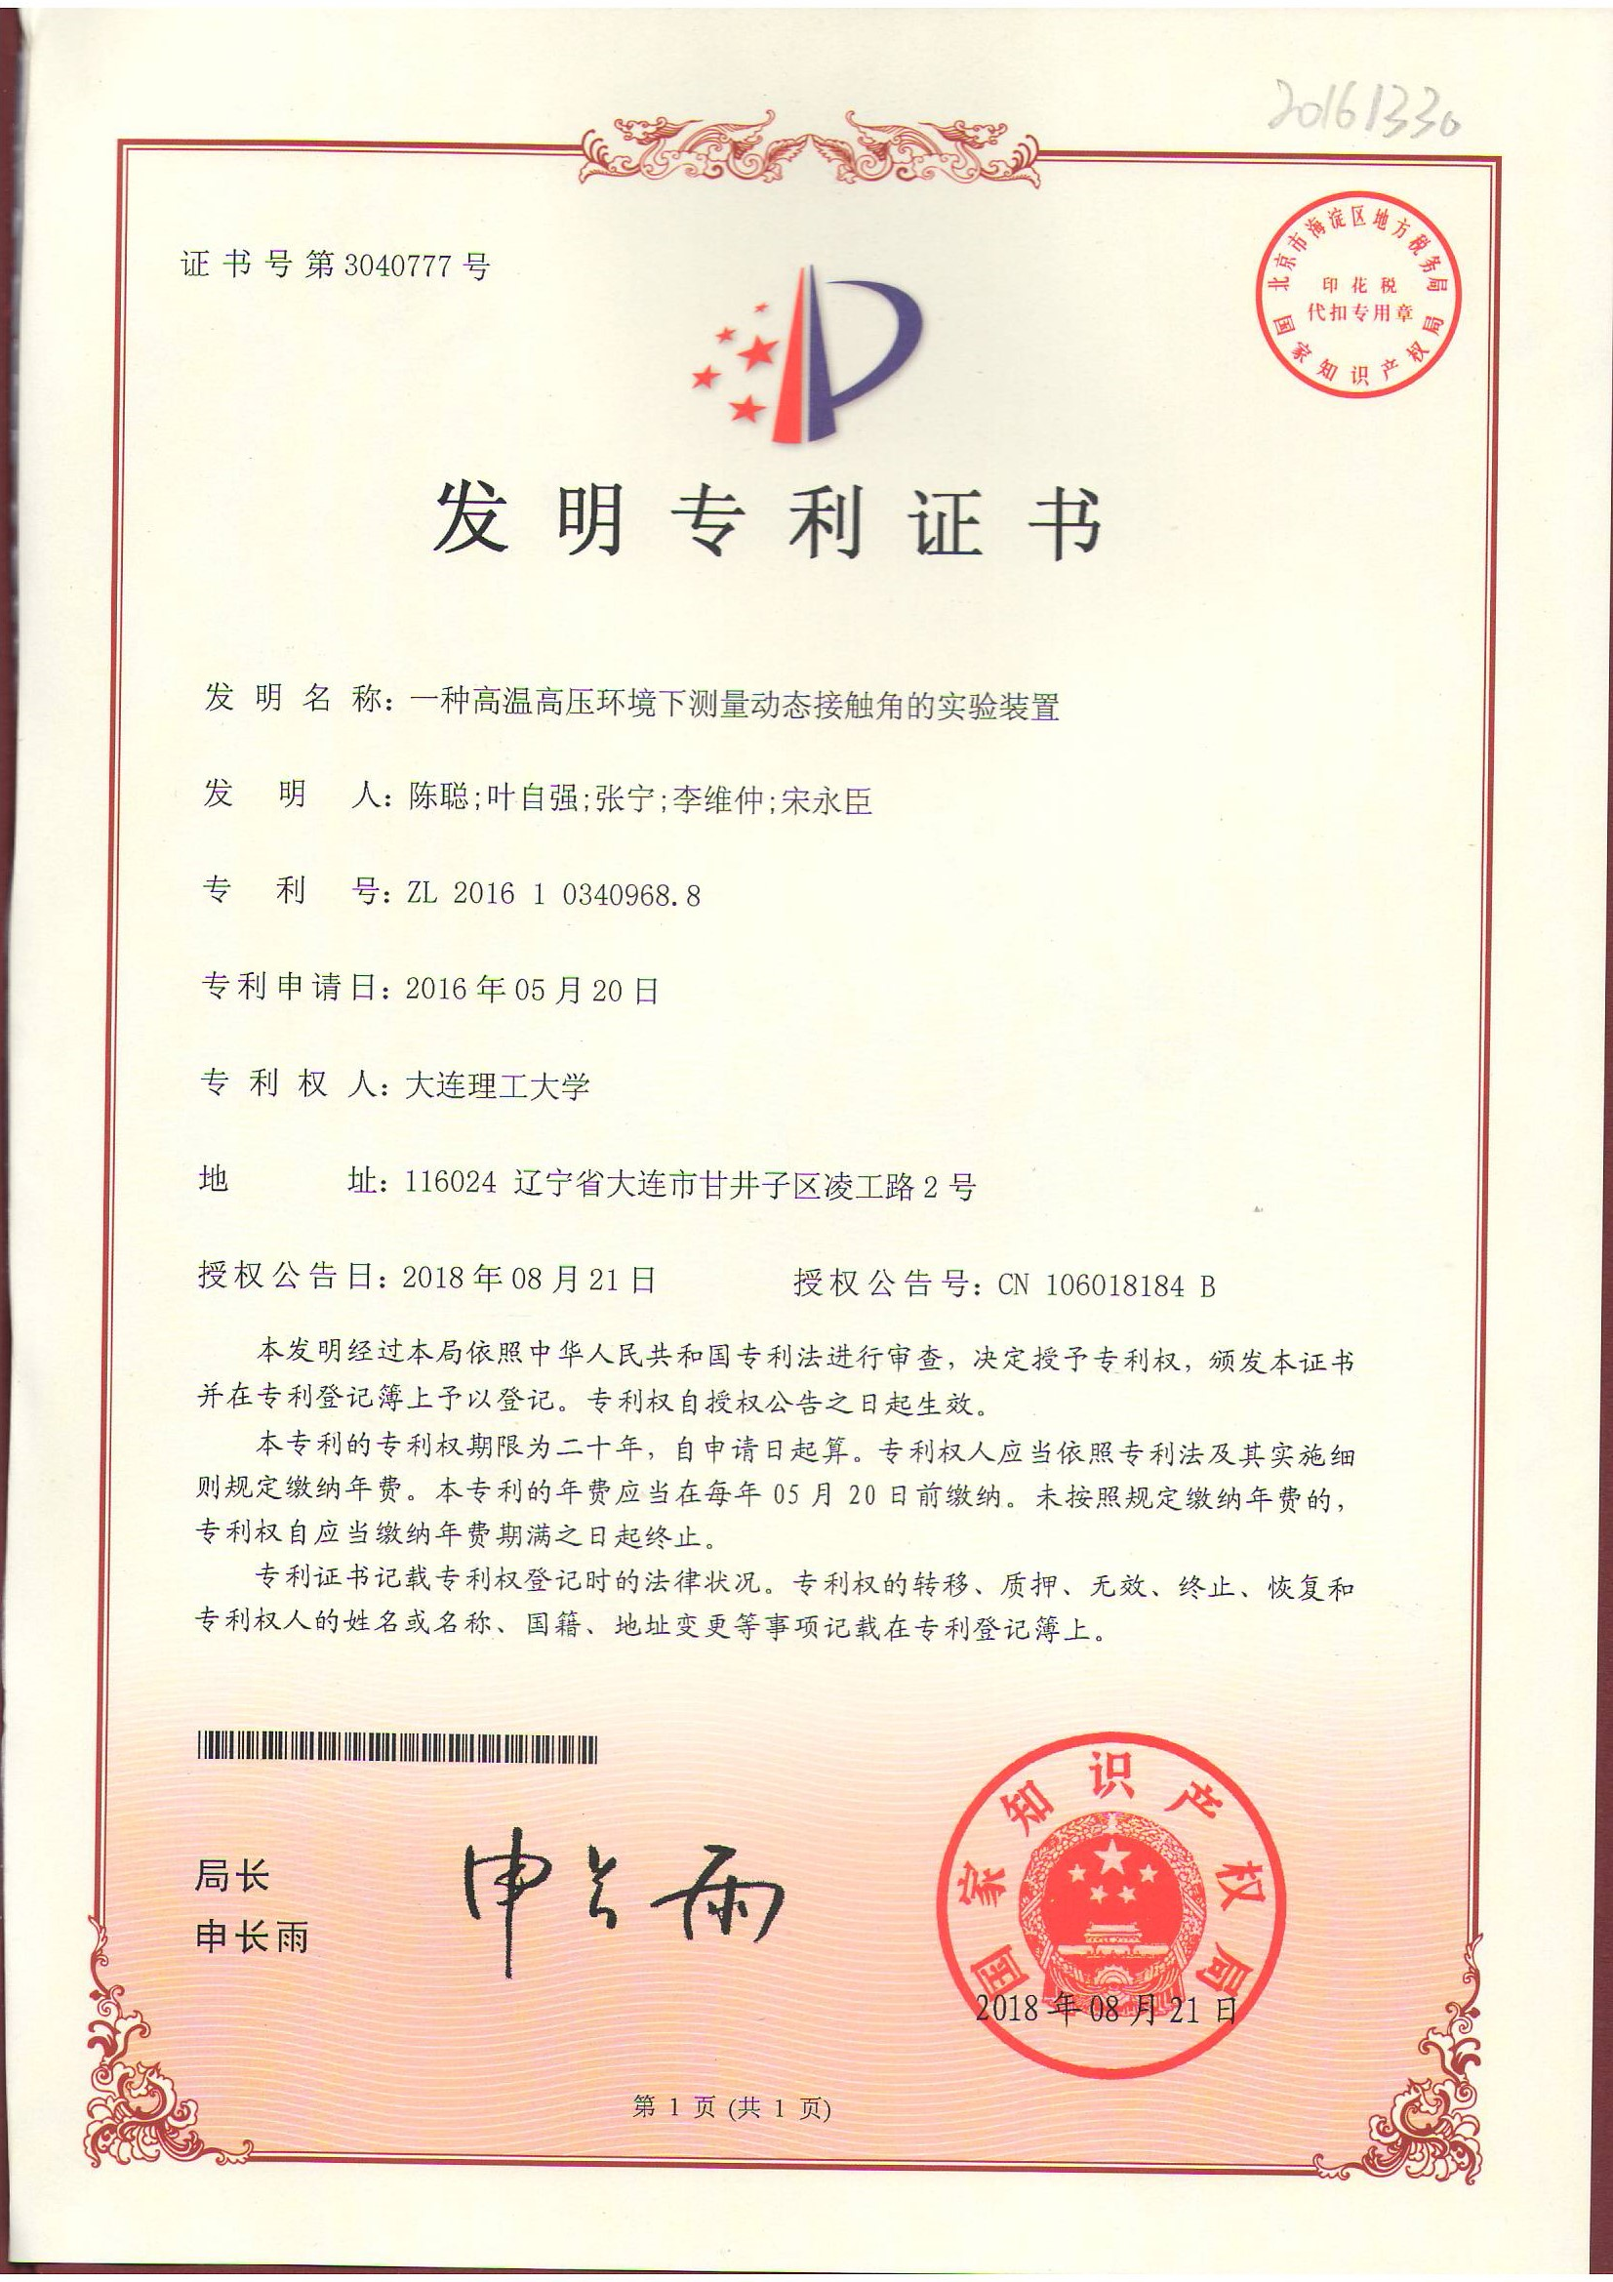
团队荣誉 TEAM HONOR
一种基于通流计算的透平机械叶型优化方法
一种基于两面流理论的透平机械二维流动仿真方法
敏捷开发培训证书
一种基于CAE集成平台的离心式多级压缩热力系统
基于知识库数据统一管理的透平机械CAE集成平台
一种高温高压环境下测量动态接触角的方法

Slide 6
LOGO
02
PART TWO
业务能力
SERVICE CAPABILIT

Slide 7
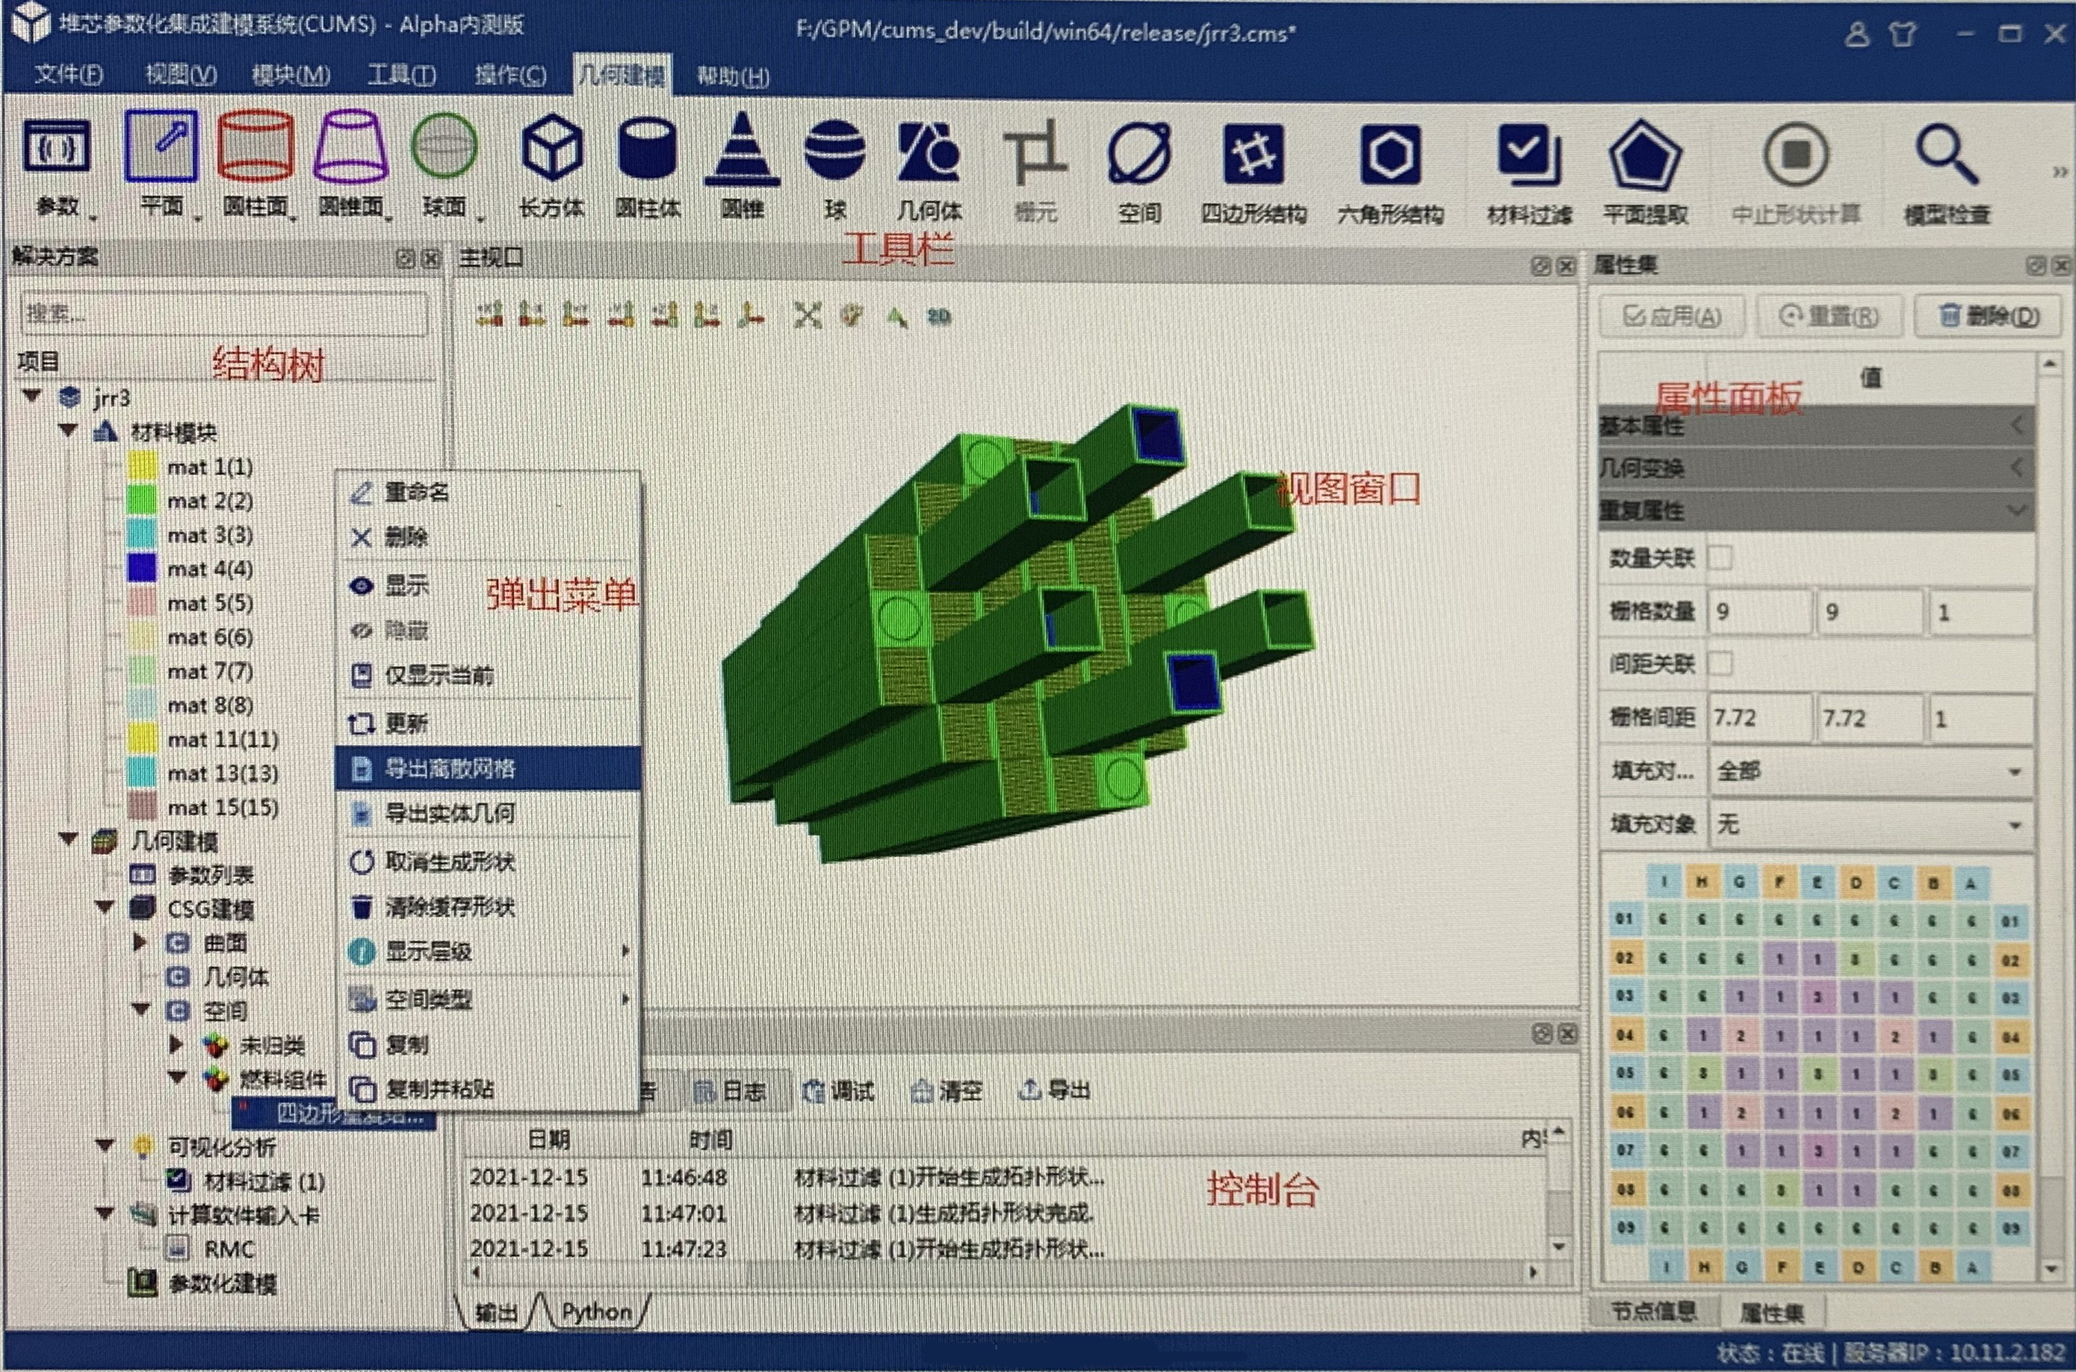
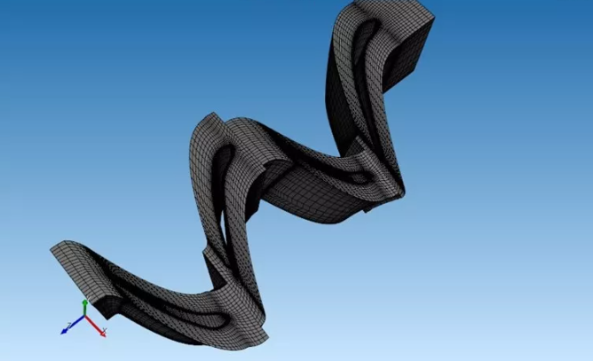
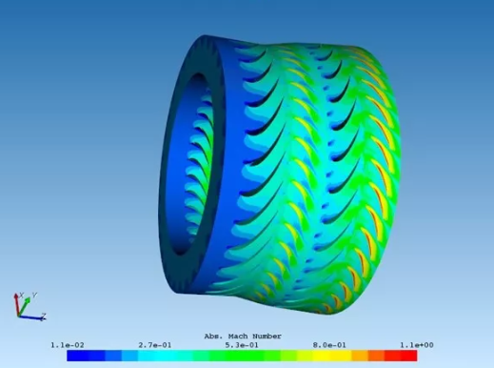
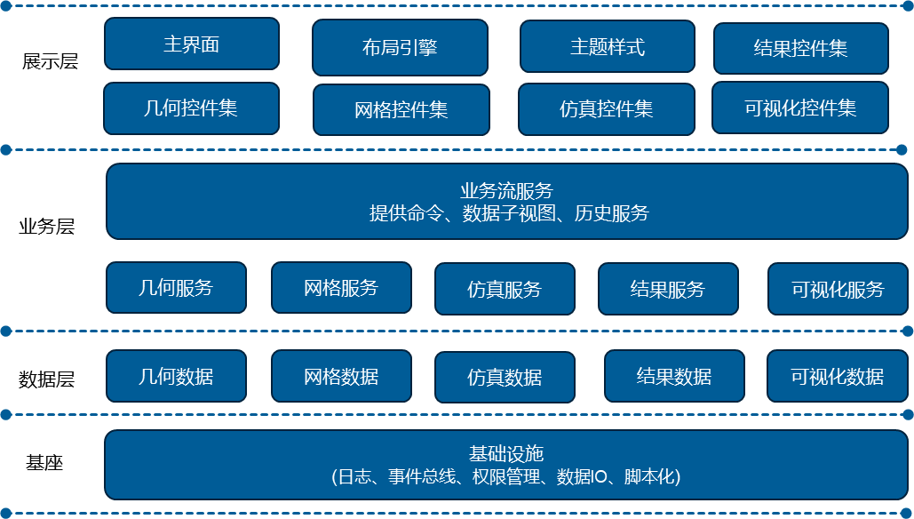
业务能力 SERVICE CAPABILIT
几何建模
网格划分
数据可视化
界面架构

Slide 8
LOGO
03
PART THREE
经典案例
SUCCESSFUL CASES

Slide 9
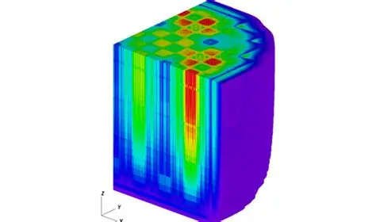
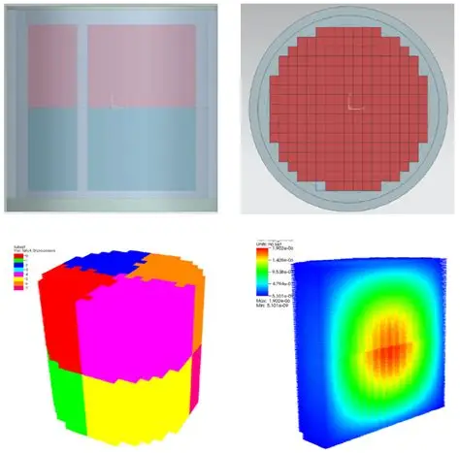
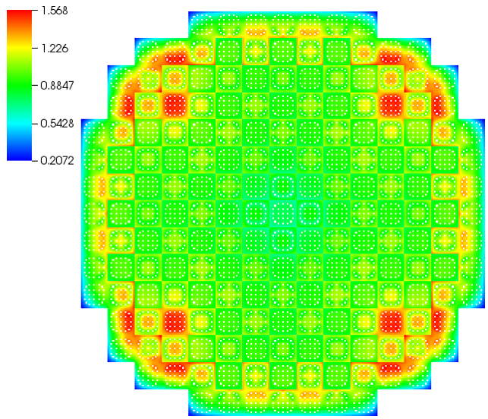
经典案例(1) —几何建模
项目名称: 堆芯设计仿真系统前处理几何建模模块
前处理几何建模模块为核工业堆芯设计仿真系统中跨平台的三维可视化堆芯建模工具，既支持用户交互式设计堆芯，同时支持堆芯CGS格式几何模型渲染。
基于OCC几何建模引擎，VTK可视化渲染、Qt应用框架；
并行处理大规模几何运算和网格离散数据，加速可视化渲染；
针对堆芯业务需求，支持层级显示、材料过滤、模型检查、平面截取信息显示；
支持特定CGS文件导入导出，文件格式可扩展；
根据特定堆芯固化参数数据，支持参数化建模；

Slide 10
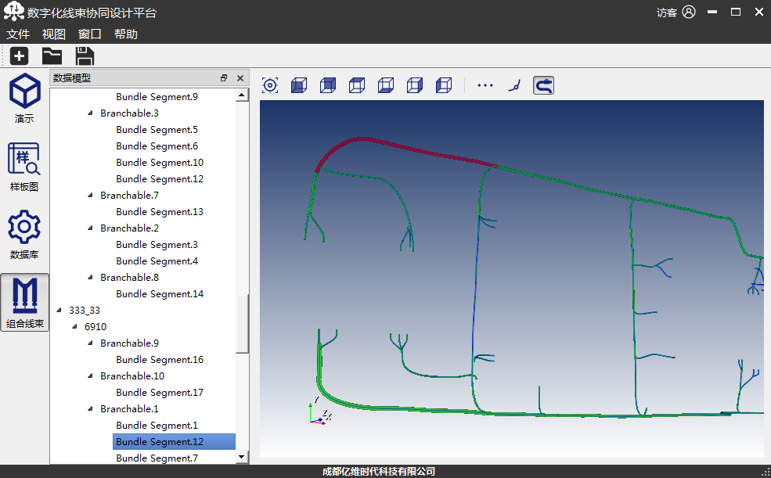
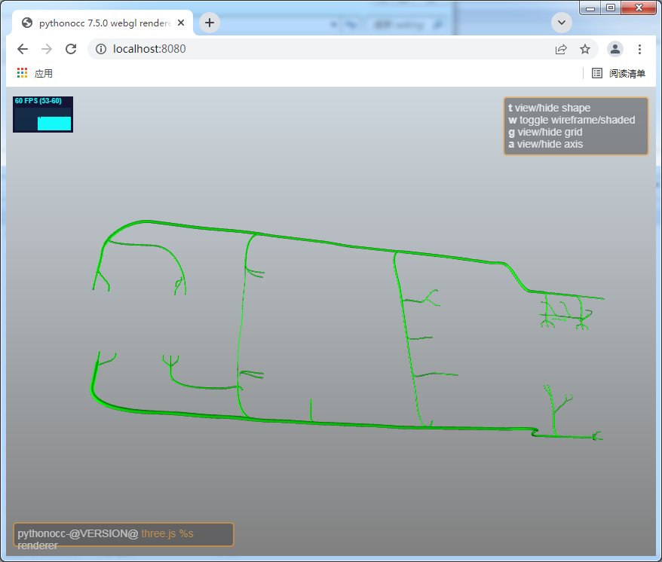
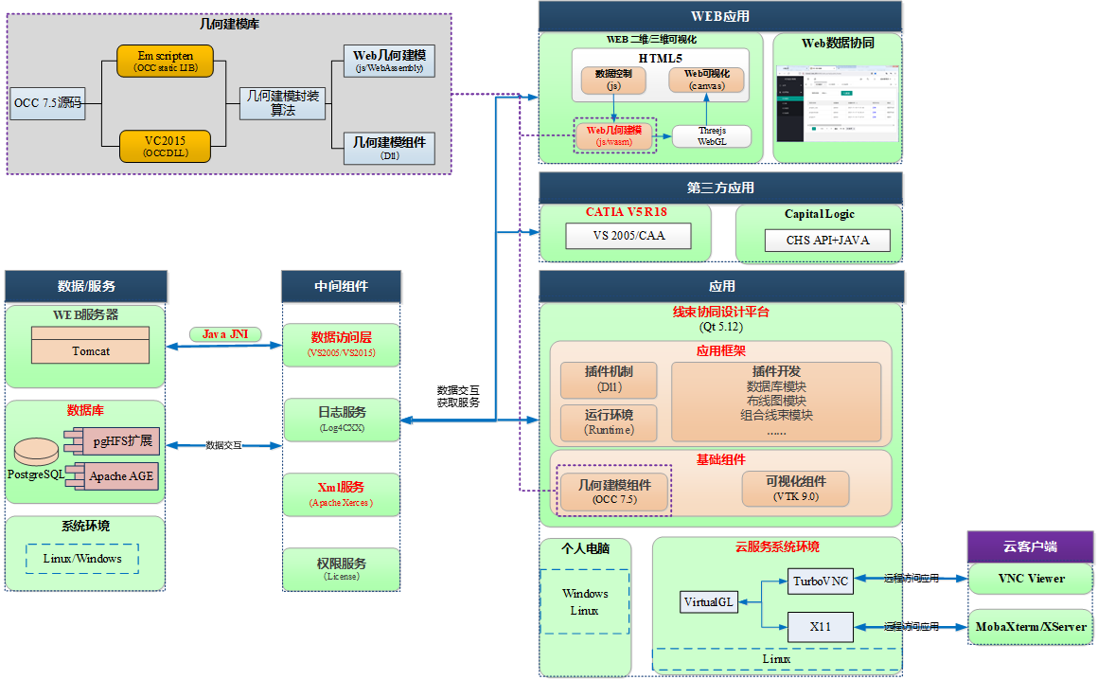
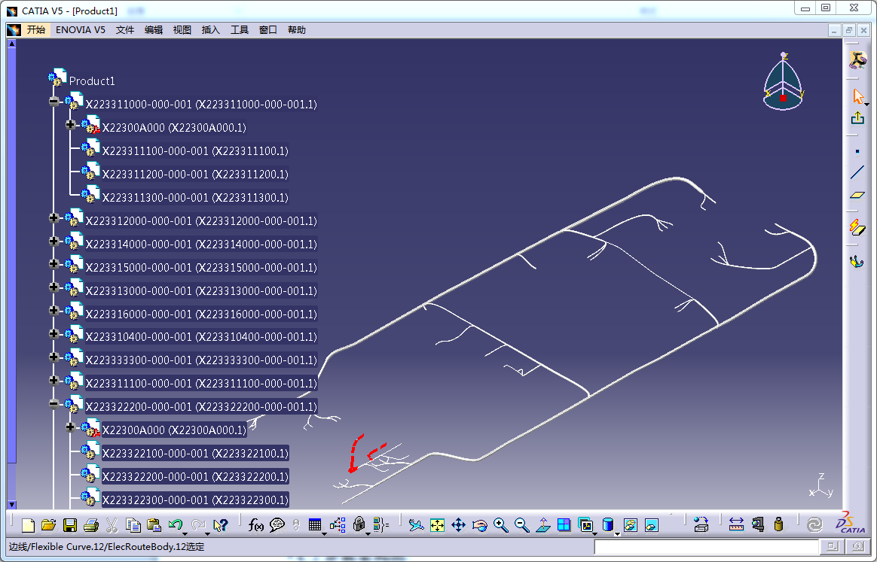
经典案例(2) —几何建模
项目名称：飞机线束三维设计协同平台
飞机机舱内三维线束可视化设计；
将零件采购、设计所、主机厂等一系列信息链采用整套设计平台底层数据库进行流转，解决信息孤岛和信息传递失真等问题；
支持PC端、 Web端以及CATIA对线束三维模型设计和可视化;

Slide 11
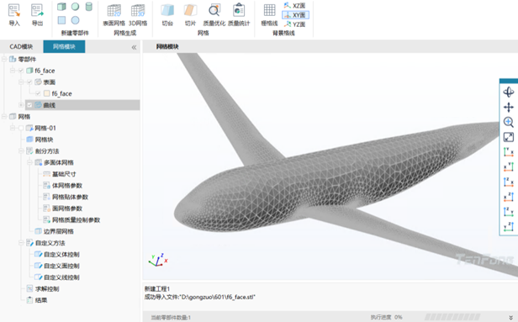
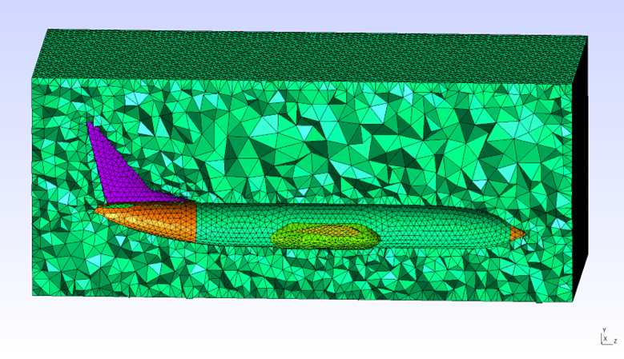
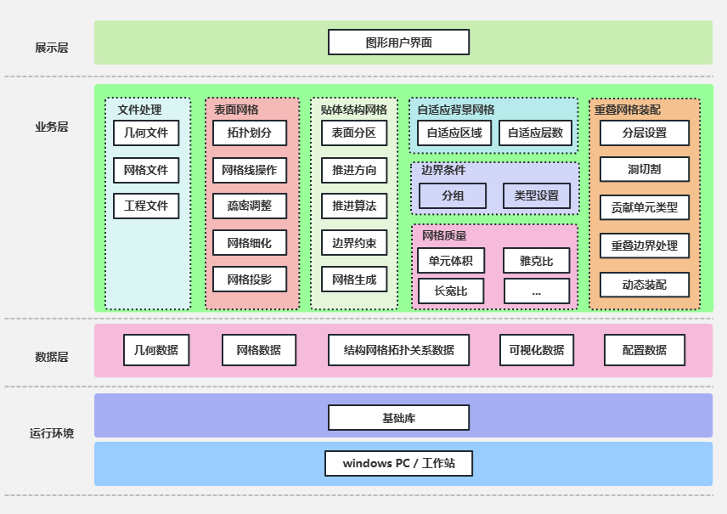
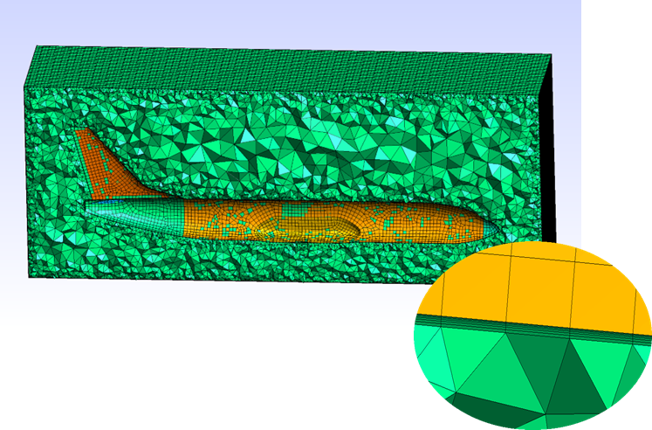
经典案例(3) —网格划分
项目名称：舰面环境发动机尾喷流噪声场高精度仿真
前处理网格划分模块采用经典的MVC分层架构；
支持表面网格、贴体结构网格等；

Slide 12
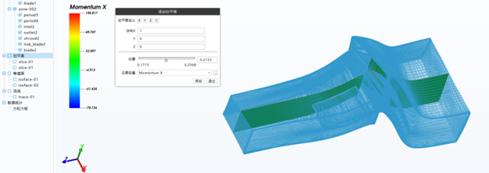
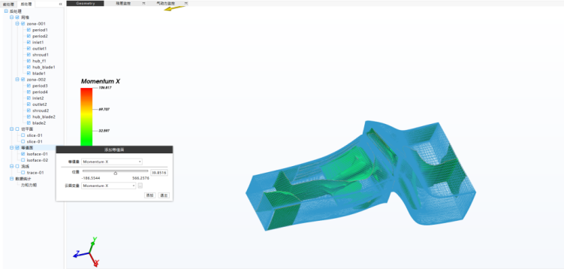
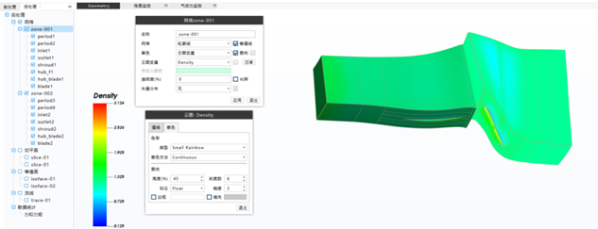
经典案例(4) —数据可视化
项目名称：舰面环境发动机尾喷流噪声场高精度仿真
图显示：云图、矢量图、动图等
数据操作：复制、旋转、对称、切片、阈值等
界面操作: 点拾取、线拾取、面拾取、单元拾取、框选以及传播拾取等

Slide 13
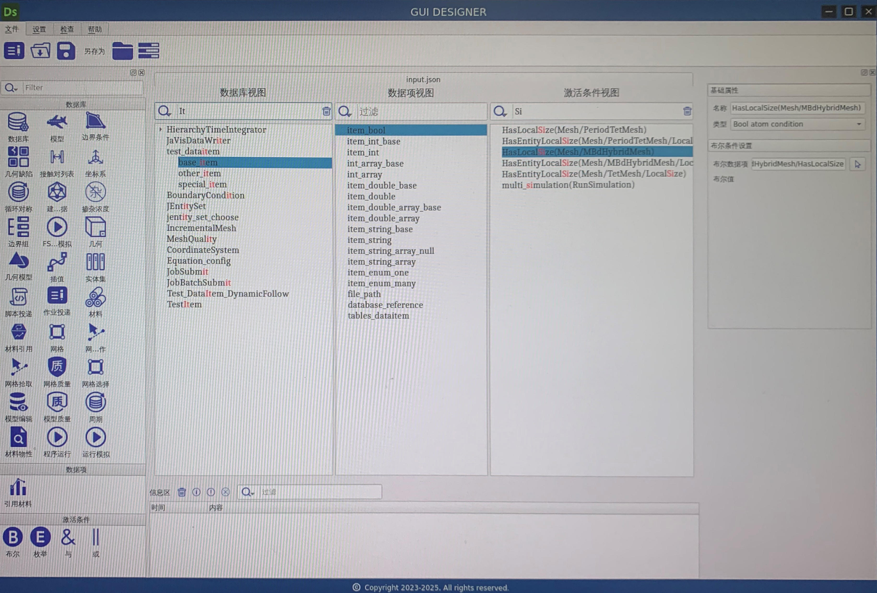
经典案例(5) —界面架构
项目名称：界面定制引擎
界面定制引擎内核层次化设计，采用标准的MVC架构；
内嵌标准的数据格式和通用的服务命令，同时支持扩展;
展示层提供控件集，支持用户自由定制;
提供拖拽式工具，方便用户定制数据.
主界面
布局引擎
主题样式
结果控件集
展示层
几何控件集
网格控件集
仿真控件集
可视化控件集
业务流服务
提供命令、数据子视图、历史服务
业务层
几何服务
网格服务
仿真服务
结果服务
可视化服务
数据层
几何数据
网格数据
仿真数据
结果数据
可视化数据
基座
基础设施
(日志、事件总线、权限管理、数据IO、脚本化)

Slide 14
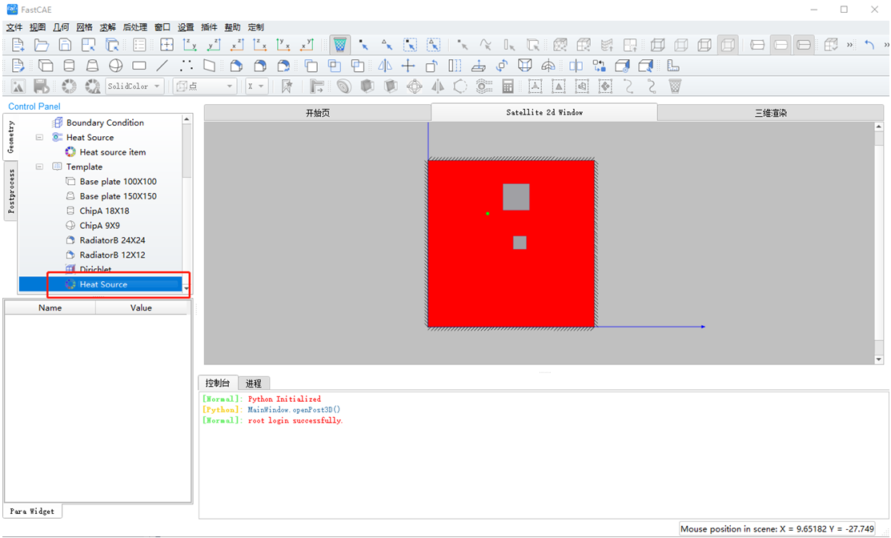
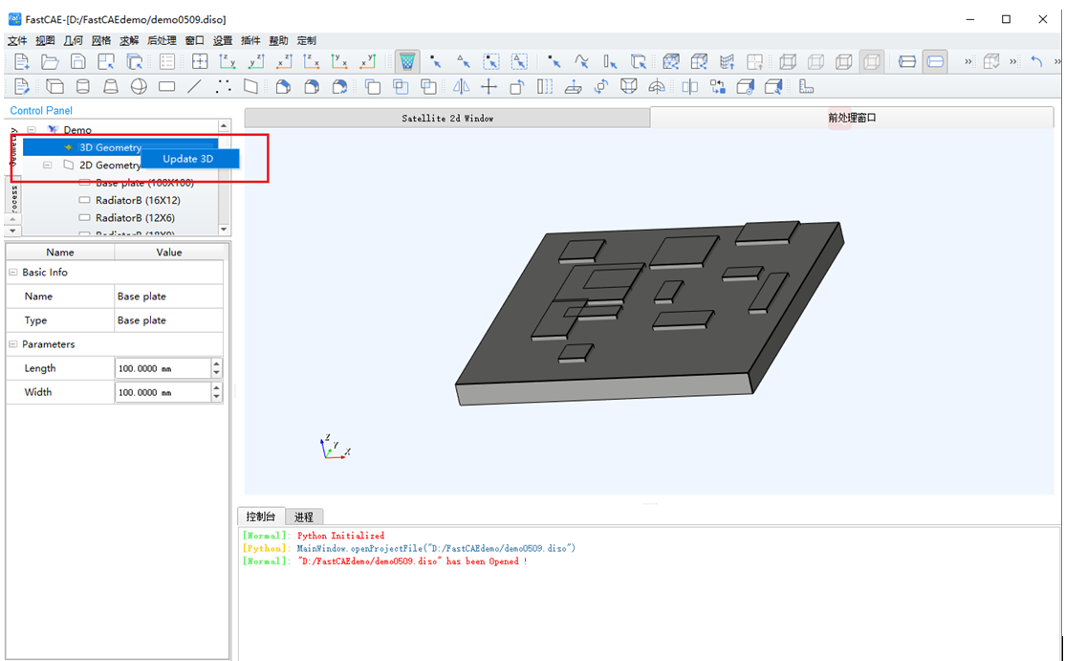
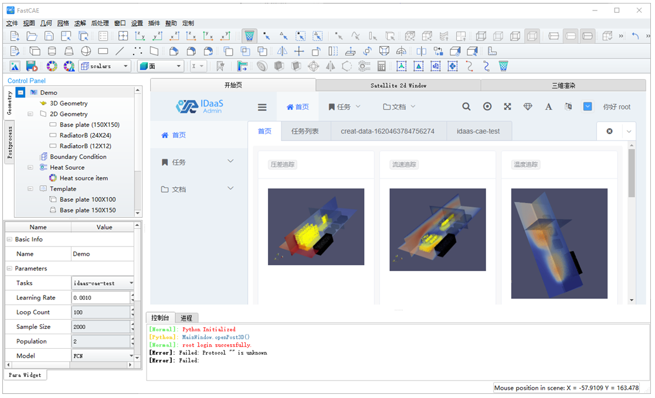
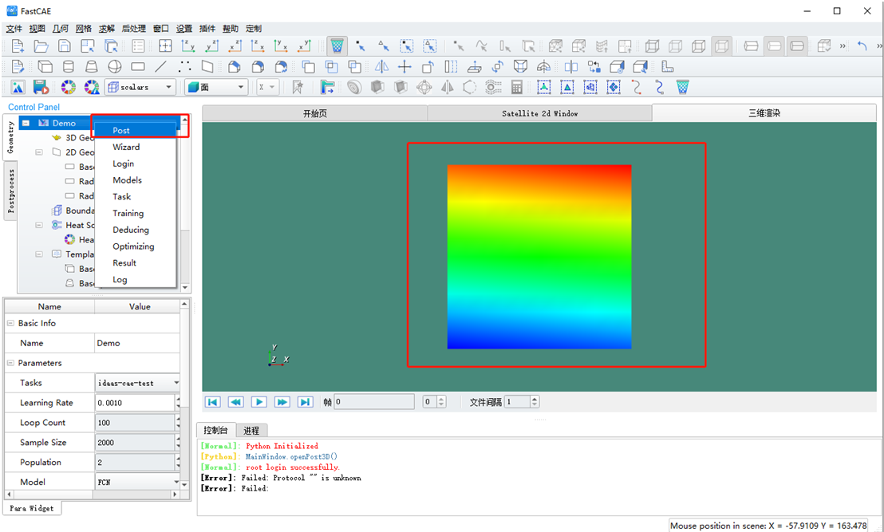
经典案例(6) —求解器集成
项目名称：无人系统热学科交互仿真前后处理模块
基于开源框架FastCAE；
登录模块、通讯模块、数据管理、前后处理模块；
二维元器件拖拽式建模，自动映射更新三维模型；
WebAPI调度求解器，通讯模块返回计算结果
进行可视化分析。

Slide 15
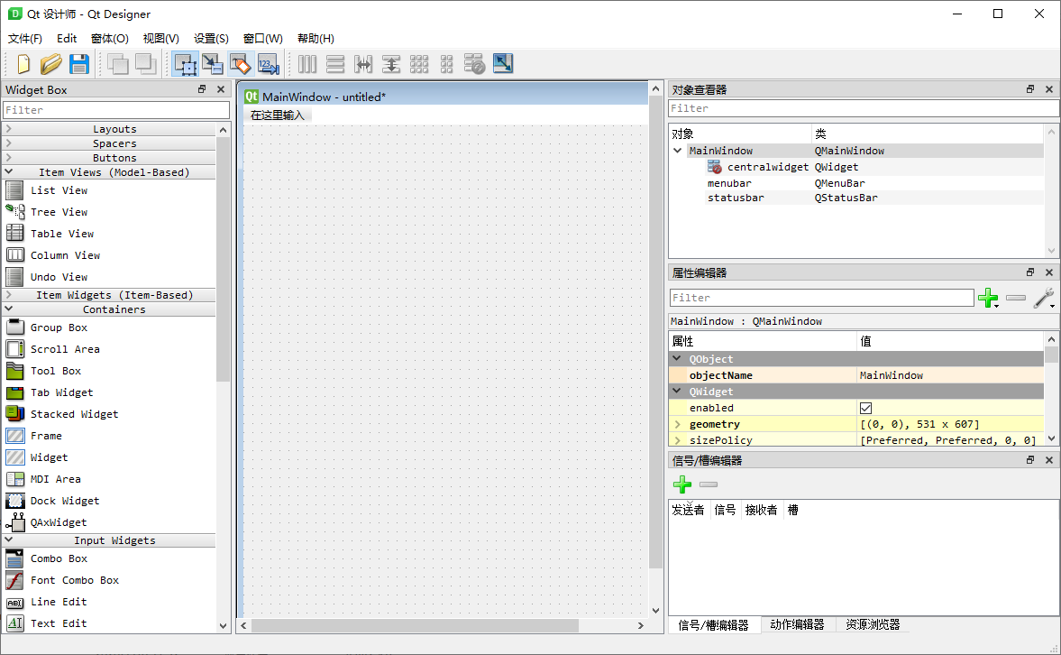
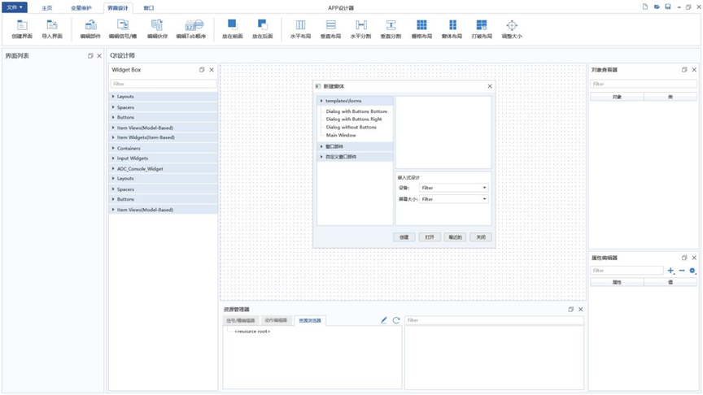
经典案例(7) —组件集成扩展
项目名称：可视化组件集成
QDesigner提供“可见即可得”界面设计范式；
提供拖拽式和精细化（设置参数）设计操作；
内嵌丰富的组件和布局，支持用户自由扩展；
基于QDesigner扩展：
APP界面定制器：定制界面。
APP界面逻辑器：定制界面之间的显隐、激活等逻辑。
APP界面交互器：定制控件之间的交互响应。

Slide 16
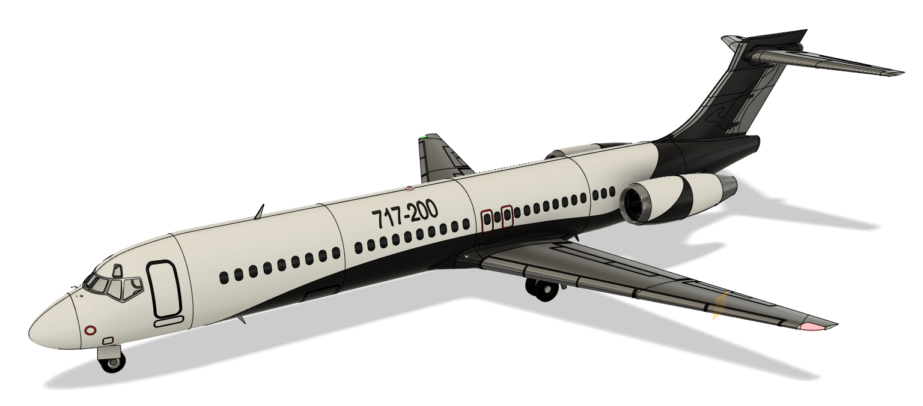
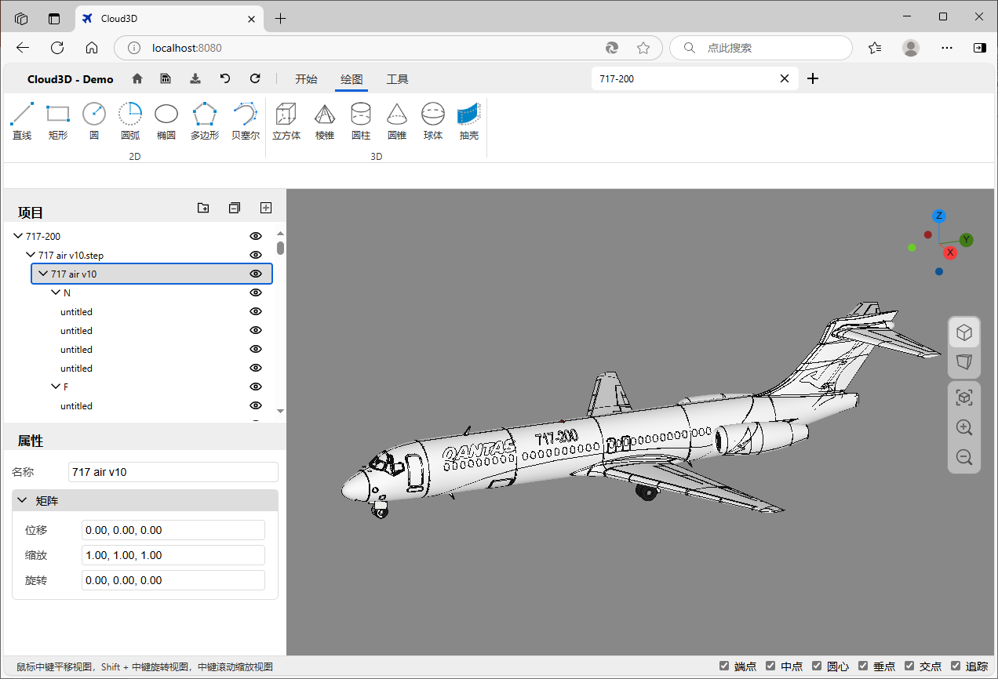
经典案例(8) —云原生
项目名称：Cloud 3D 三维建模
基于云原生+OCC建模实现三维建模；
核心算法C++实现，采用WASM编译，实现JS调用C++库，解决性能瓶颈；
基础建模功能：草图、拉伸、布尔运算等；
支持Step等模型导入；
UI
前端
JS 库
WASM
后端
核心算法库
OCC

Slide 17
谢谢
欢迎提问交流

